Slide 1
第三章 信息隐藏对抗技术（2） ——安全隐写技术
任延珍
2020. 10

Slide 2
Outline
一、隐写分布特性保持
二、安全隐写算法
三、隐写及隐写分析技术现状及趋势

Slide 3
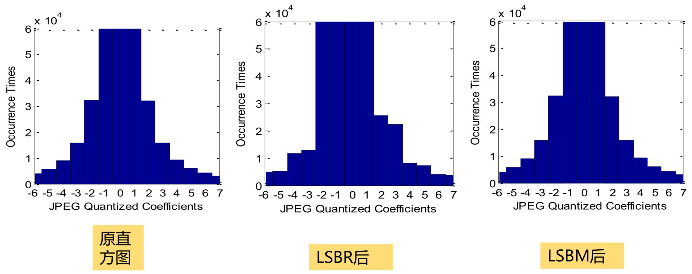
回顾
LSB替换(LSBR)奇数只减、偶数只增，值对分布接近
LSB匹配(LSBM)嵌入可以克服“值对接近”现象，
但是没有考虑对更多统计特征的保持

Slide 4
隐写对抗隐写分析的主要手段
特征保持
隐写的嵌入尽量保持载体的原有特征(非常困难的问题)
降低修改次数
在一定负载率下，提高嵌入效率，减少对载体的修改次数
降低修改扰动
降低对载体修改的信号幅度或者能量
降低被检测代价
对风险进行定量描述，对载体的修改方式考虑了降低被隐写分析检测的风险
提高应用方式的安全
在应用中考虑了隐写协议安全、抗关联分析等因素

Slide 5
统计特性保持
统计特征保持：在隐写中尽可能维持载体的统计分布
注意：
并不是说完全保持原有分布
对统计特征的保持难度非常大，存在各阶特征交叉影响
由于统计特征数量庞大，当前的主要统计保持方法之一是保护载体的分布，实际这能够保持或有利于保持载体的其他统计特性
保护一阶以上载体分布的难度非常大，尚没有出现完全有效的算法

Slide 6
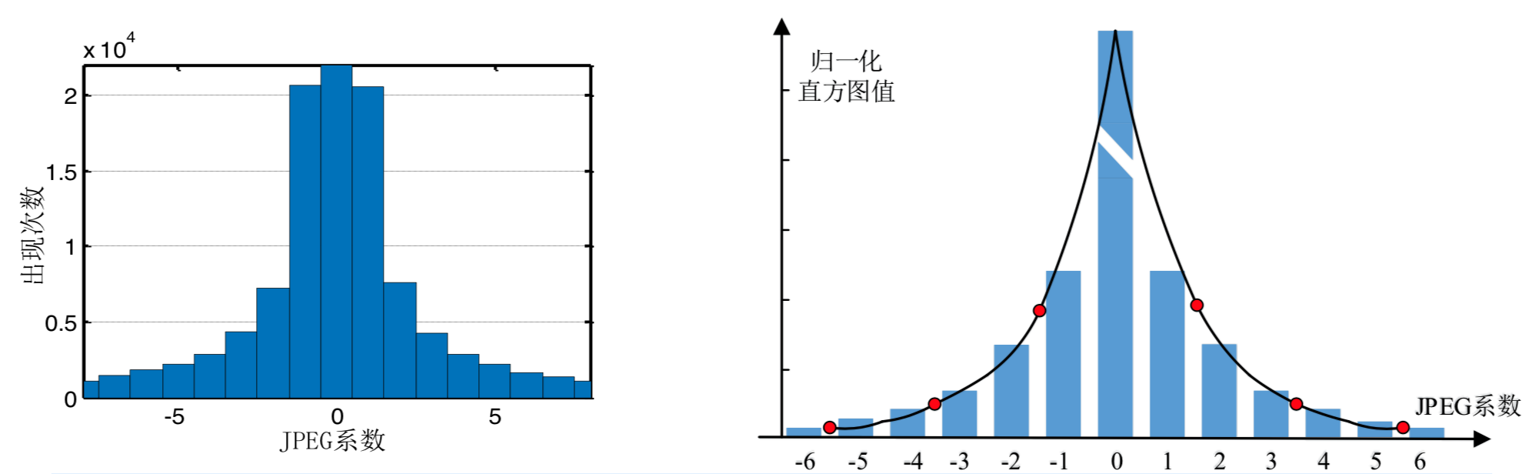
基本分布特性分析-JPEG系数
JPEG图像量化系数符合拉普拉斯分布(Lalatian Distribution)或广义柯西分布(Generalized Cauchy Distribution)

Slide 7
基本分布特性分析-JPEG系数
对称性。以0值为中心达到最大值，两侧分布对称
单侧单调性。以0值为中心达到最大值，两侧单调下降
大小值分布的比例性。小值较多，但是大致也有一定的比例，表现在分布波形“胖瘦”有度。以后将看到，一些隐写算法会使得波形出现向0 值方向的“收缩”
一些基本的隐写分析方法主要基于以上特性识别隐写后的JPEG图像，因此，JPEG隐写方法必须满足这些特性的基本约束

Slide 8
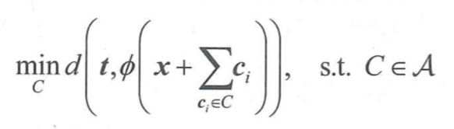
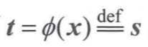
分布保持
目标：使所关心的载体数据或特征的分布与隐写后的分布相同，即距离为零。
其中，t是期望达到的目标分布，理想情况下
理论分析表明，分布保持具有困难性
在隐写算法设计中，一般尽量在一定程度上维持数据或特征主要的分布特性，使问题得到简化。

Slide 9
特征分布保持的基本方法
基于调整修改方式的方法
预留补偿区的方法
基于统计模型的分布保持方法

Slide 10
（一）基于调整修改方式的方法
典型方法：
LSBM（match）
通过调整修改方法保持一阶统计分布特征
F3，F4
保持JPEG系数分布的对称性，单调性

Slide 11
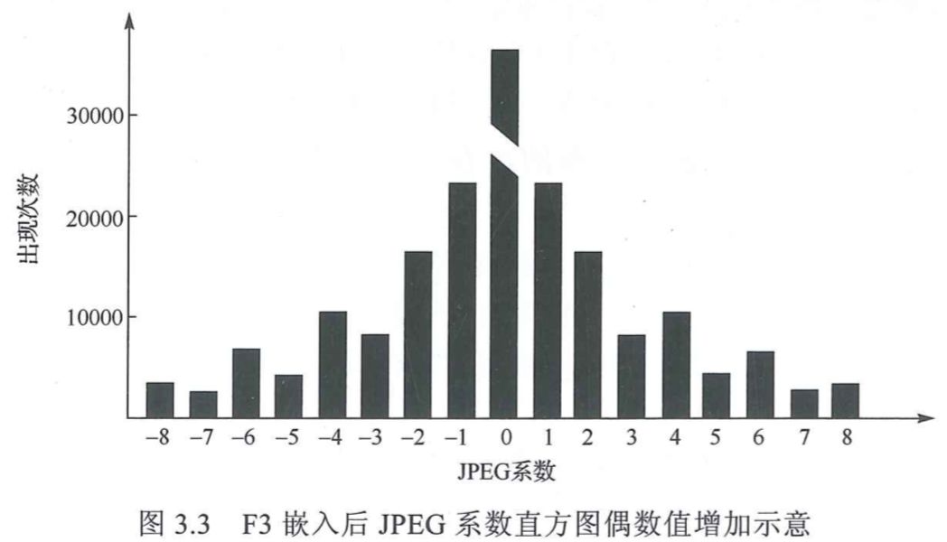
（一）基于调整修改方式的方法
F3
嵌入域：JPEG系数
修改方式：
不使用0
修改采用绝对值减1
当修改后为1，则放弃，继续修改
提取：
读取非零系数的LSB
效果：
减少了值对效应
维持了分布函数的对称性
但，增加了偶数的分布，0值变多了。

Slide 12
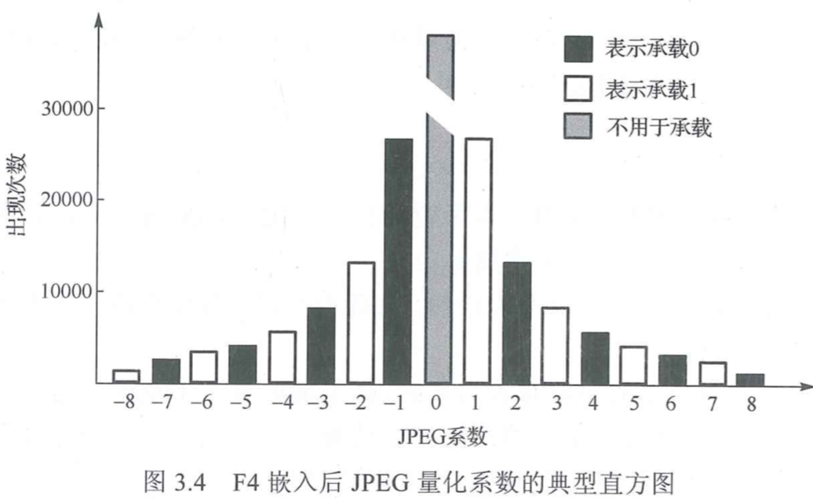
（一）基于调整修改方式的方法
F4
优化F3
思路：对不同正负号的奇偶JPEG系数采用不同的嵌入与消息表示方法
表示方式：
正奇数，负偶数表示1
负奇数，正偶数表示0
通过减小绝对值方式修改
效果：
维持了分布函数的对称性
但，0仍然变多了。
改进：
F5：矩阵编码：缓解收缩现象
湿纸编码：解决收缩现象

Slide 13
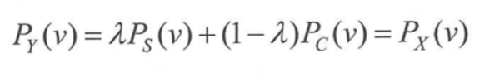
（二）基于预留区的方法
基本原理：通过预留不用于承载消息的区域并进行相应的补偿处理
典型方法 OutGuess「41」
一阶统计特征保持方法
原理：先进行LSBR嵌入，然后，通过调整非嵌入区域的LSB值修复改变的直方图
Y：嵌入后载体； S：含秘区域； C：预留区域
特点：保持了特征分布，但是大幅度增加了修改次数，降低了嵌入效率

Slide 14
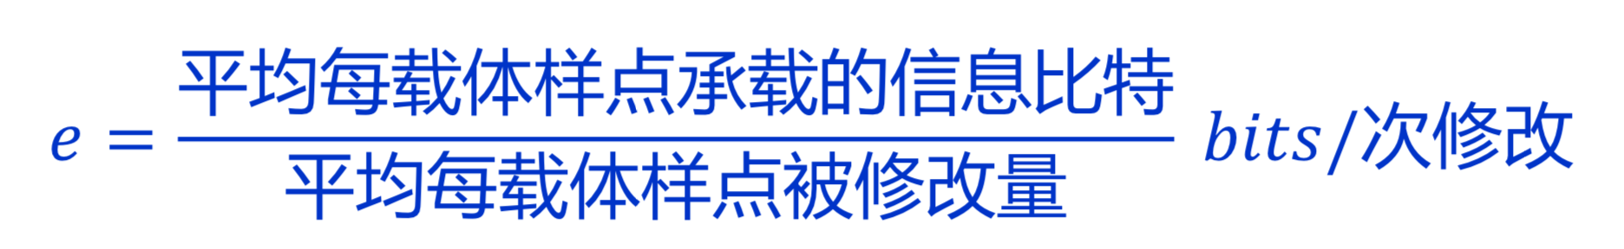
（二）基于预留区的方法
嵌入效率（ Embedding Efficiency）。嵌入效率 𝑒 的意义是，平均每修改一个位置所能传输的隐蔽消息信息量，若信息量用比特表示，则计算公式为

Slide 15
（三）基于统计模型的方法
设定一个约束模型，使得隐写遵照这个约束在嵌入过程中满足相应的分布需求，这类方法可以在较好地保持一阶分布的同时，不降低嵌入效率
典型方法
HDPM隐写
Histogram-preserving data mappings
MB隐写
model based

Slide 16
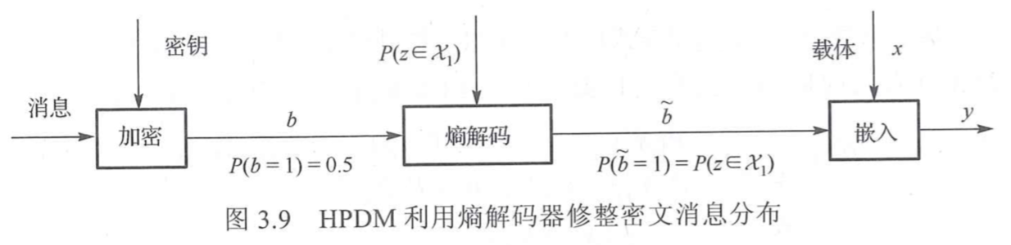
HDPM 方法
特点：
保持一阶统计分布特性
以QIM为基本嵌入方法
原理：使用熵解码器对秘密消息进行解码处理，使得其保持与cover载体的统计分布特征。

Slide 17
Huffman编码
依据所编码字符出现概率来构造码本，将概率高的字符赋予短bit数，概率低的字符赋予长bit数，从而实现对数据的压缩编码，一般就叫做Huffman编码（有时也称为霍夫曼编码）
赫夫曼码的码字（各符号的代码）是异前置码字，即任一码字不会是另一码字的前面部分，这使各码字可以连在一起传送，中间不需另加隔离符号，只要传送时不出错，收端仍可分离各个码字，不致混淆。

Slide 18
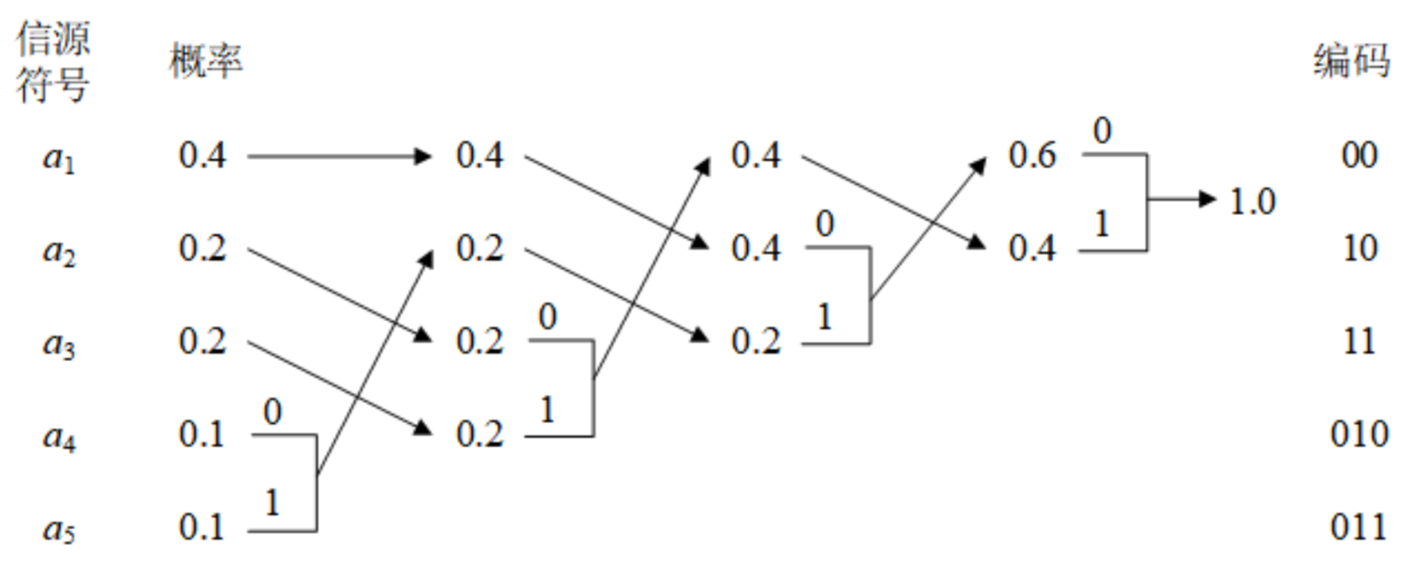
Huffman编码
步骤：
– 按照递减顺序排列信源符号的出现概率
– 将最小的两个概率相加得到一个新的概率和新的递减列表，每次重复这一过程， 直到列表中只剩下概率1.0为止
– 对每次的组合路径，进行组合路径(二叉树)的描绘， 将概率较大的路径标注为 0，将较小的标注为1，或者反之
– 将以上路径从开始(最低位)直到最终1.0上的标注记录下来，即Huffman码

Slide 19
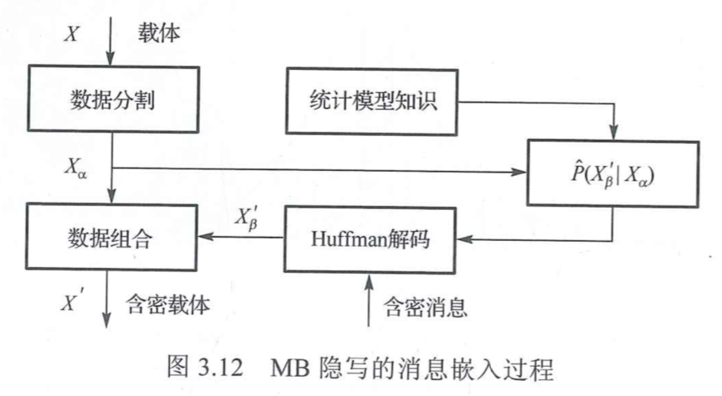
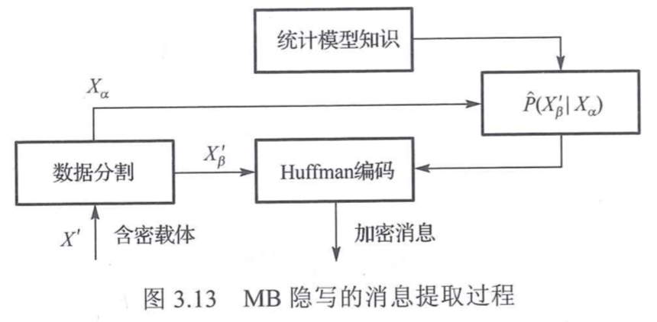
MB 方法
改进优化
基于熵编码/解码器特性
对概率分布的处理结合了非LSB位平面的条件概率，更有利于保持统计分布特性
不需要传递边信息

Slide 20
文献推荐阅读
[1] 《隐写学原理与技术》第3章
[2] N. Proves. Defending against statistical steganalysis. The 10th USENIX Security Symposium, Washington, DC, USA, August 2001, pp.323-335
– 描述OutGuess隐写及其基于统计恢复修正的统计保持方法
[3] P. Sallee. Model-based steganography. In Proc. IWDW’03, LNCS 2939, pp. 154–167, Springer-Verlag, 2004.
– 描述基于模型(MB)的隐写及其统计保持方法

Slide 21
Outline
一、隐写分布特性保持
二、安全隐写算法
三、隐写及隐写分析技术现状及趋势

Slide 22
（回顾）隐写对抗隐写分析的主要手段
特征保持
隐写的嵌入尽量保持载体的原有特征(非常困难的 问题)
降低修改次数
在一定负载率下，提高嵌入效率，减少对载体的修改次数
降低修改扰动
降低对载体修改的信号幅度或者能量
降低被检测代价
对风险进行定量描述，对载体的修改方式考虑了降低被隐写分析检测的风险
提高应用方式的安全
在应用中考虑了隐写协议安全、抗关联分析等因素

Slide 23
安全隐写算法
矩阵编码
减少修改量
湿纸编码
解决非通道共享
最小失真代价隐写
最优编码理论的具体实例

Slide 24
矩阵编码
实现各类统计分布特征的保持是非常困难的
其他方法？？
尽量减少对特征的扰动
矩阵编码:
Ideal：借助纠错编码的相关理论和技术，通过编码方法减少每个载体分组中所需要的嵌入修改次数。

Slide 25
矩阵编码
重要意义：milestone
促进了隐写码（steganographic codes）的发展
经典的代表性工作
F5：基于汉明码的典型矩阵编码实例
MME(modified matrix encoding)：使得矩阵编码能够利用JPEG图像压缩的边信息

Slide 26
纠错码（ error correcting code)
定义：在传输过程中发生错误后能在收端自行发现或纠正的码。
注：仅用来发现错误的码一般常称为检错码
为使一种码具有检错或纠错能力，须对原码字增加多余的码元，以扩大码字之间的差别 ，即把原码字按某种规则变成有一定冗余度（见信源编码）的码字，并使每个码字的码之间有一定的关系。关系的建立称为编码。
码字到达收端后，可以根据编码规则是否满足以判定有无错误。当不能满足时，按一定规则确定错误所在位置并予以纠正。纠错并恢复原码字的过程称为译码。

Slide 27
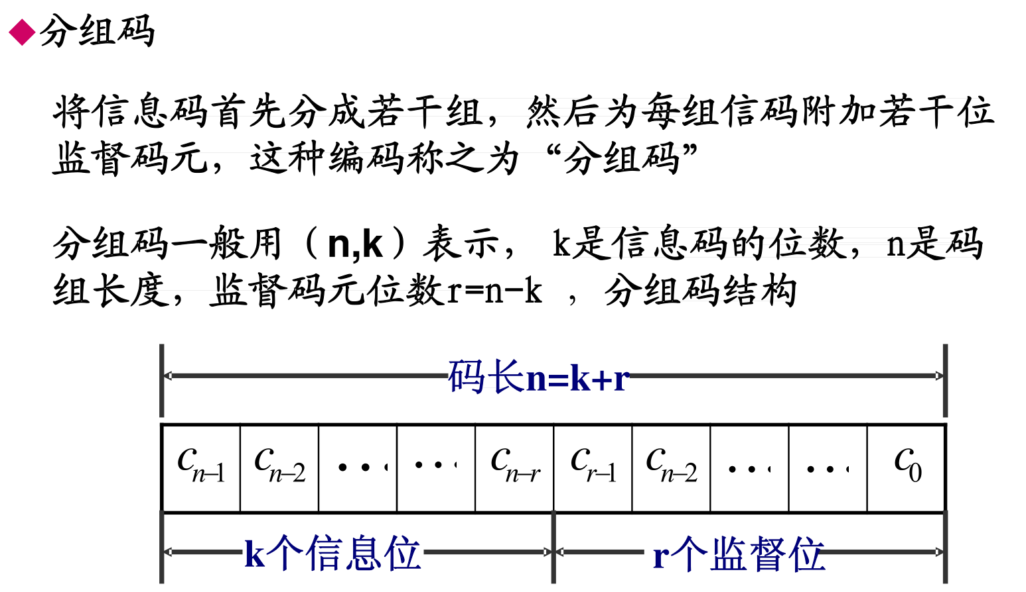
纠错码（ error correcting code)
纠错码（n,k）
消息位：k
冗余位：n-k

Slide 28
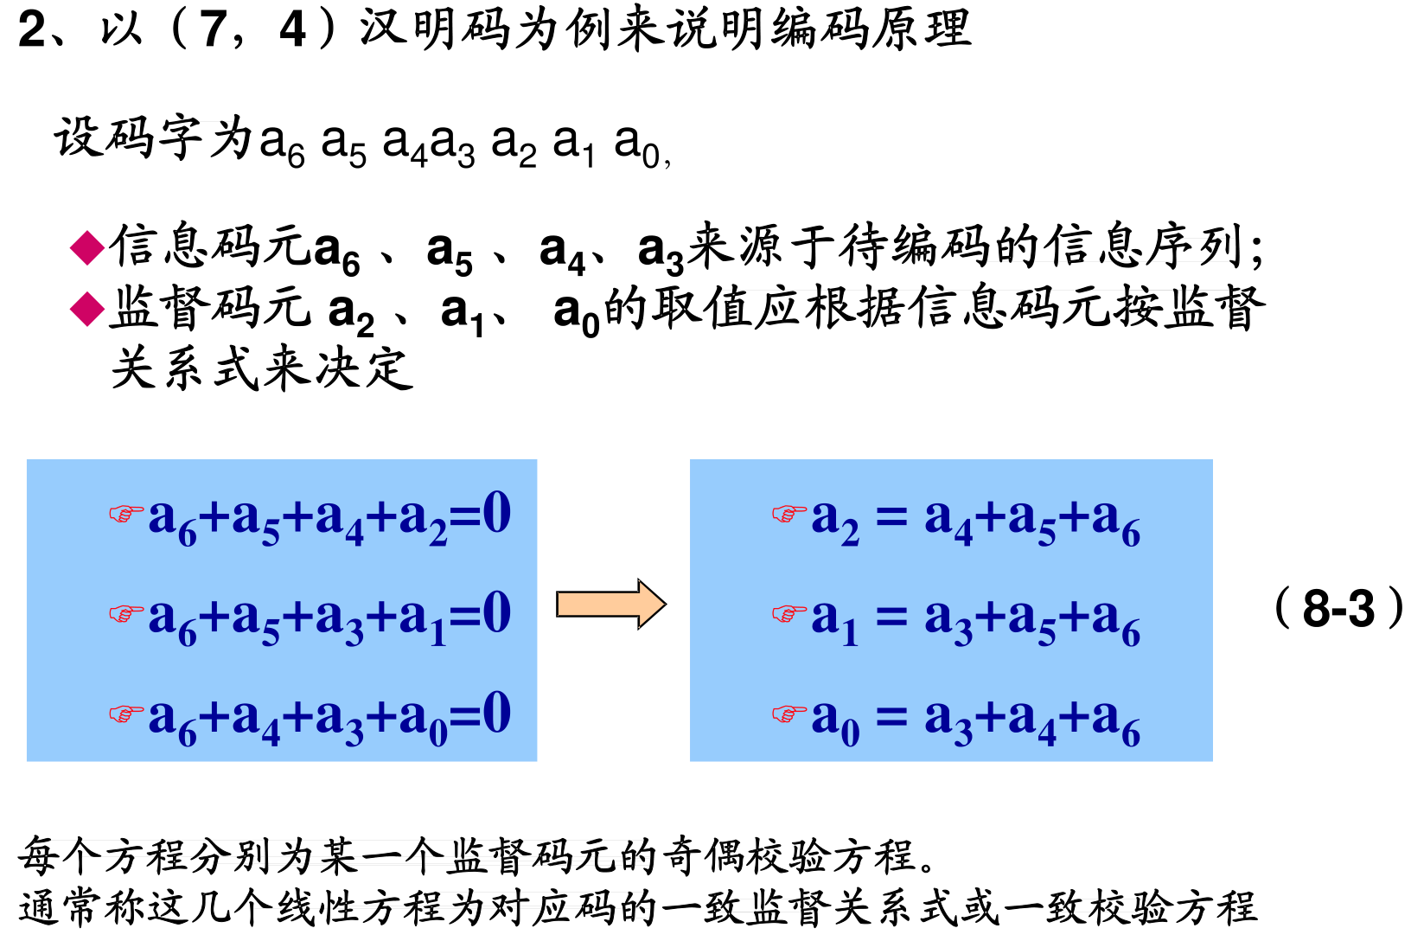

Slide 29
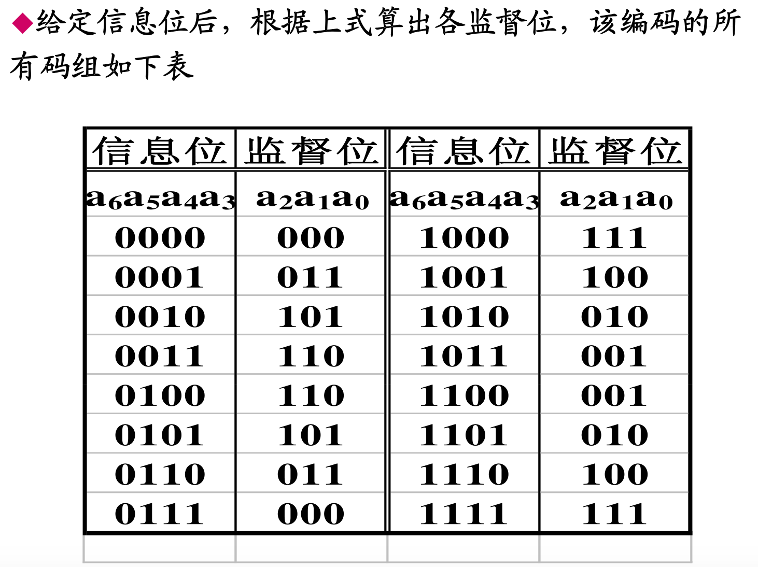

Slide 30
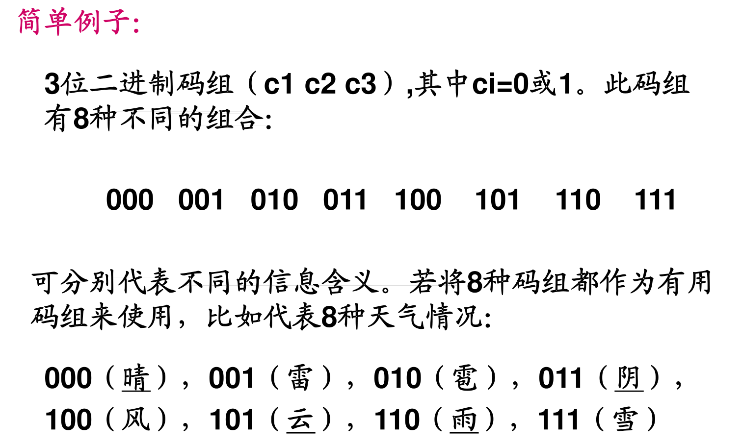

Slide 31
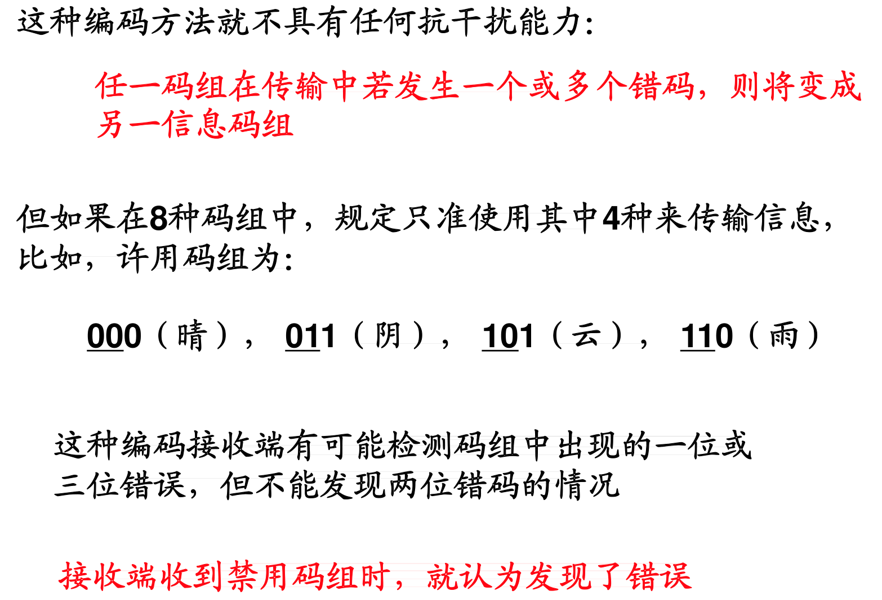

Slide 32
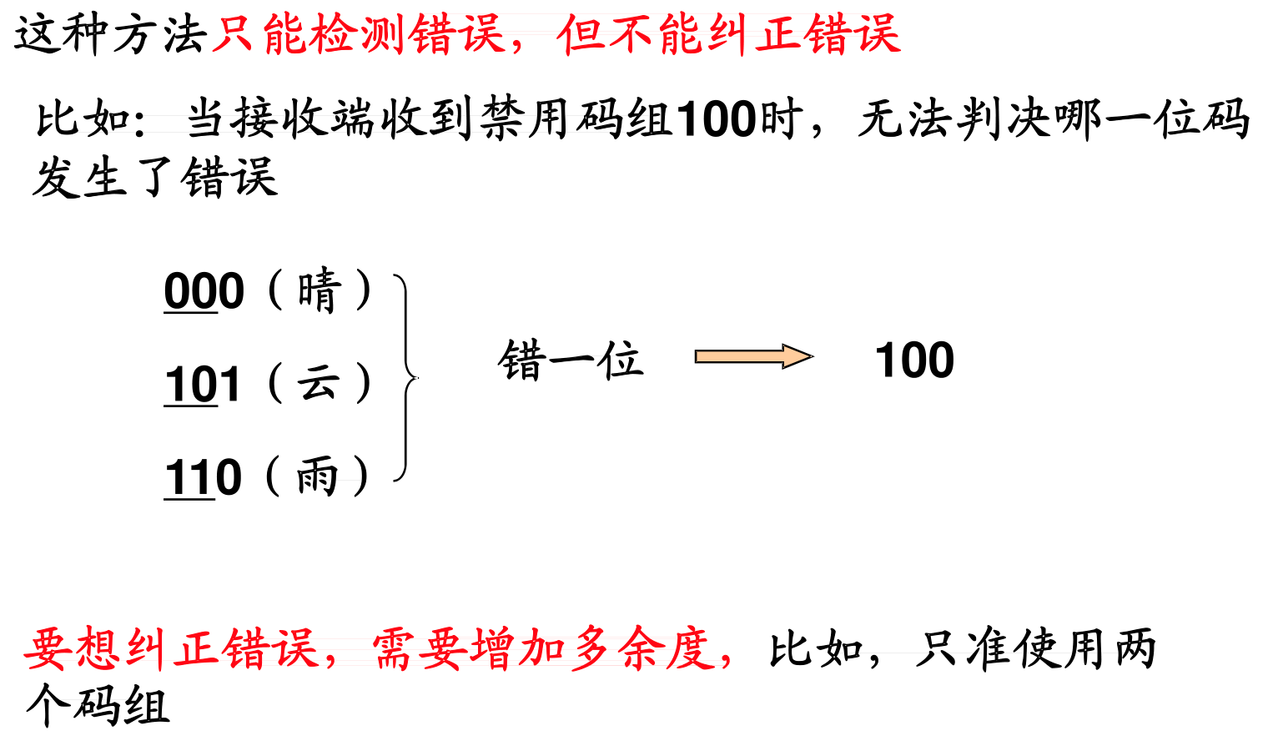

Slide 33
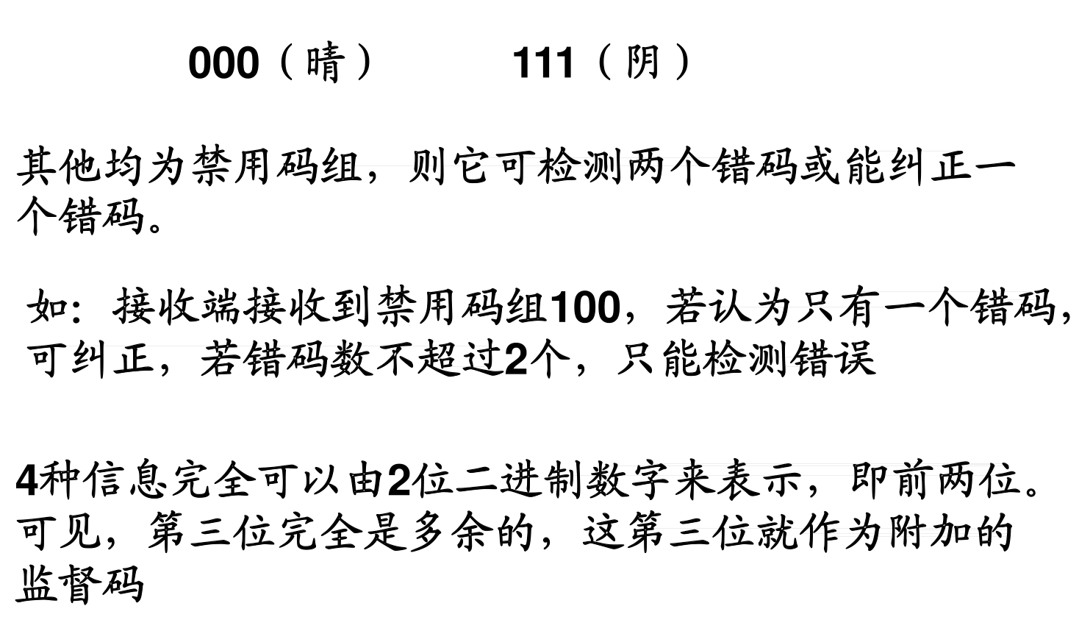

Slide 34
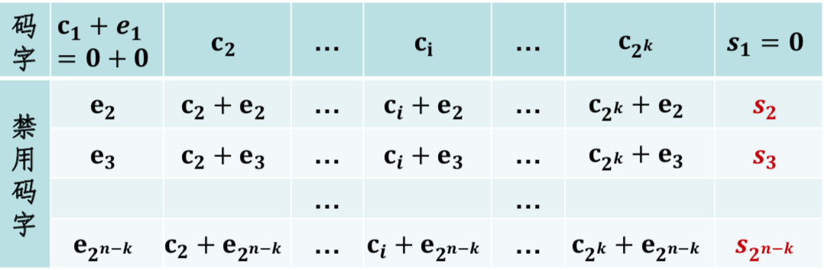
线性分组纠错码的启发
如用校验子表示 𝒏 − 𝒌 比特的消息段 𝒎，则对任何一 个承载它的 𝒏 比特载体数据段 𝒙(总接近一个码字)，可在修改 𝑹 比特限度内(列高)使它进入校验子为 𝒎 的傍集(也称为陪集，Coset)，得到 𝒚，使消息接收者可通过计算 𝒎 = 𝑯𝒚 = 𝑯(𝒙 + 𝒆) 提取消息
问题是，怎么修改? 𝑯𝒆 = 𝒎 − 𝑯𝒙

Slide 35
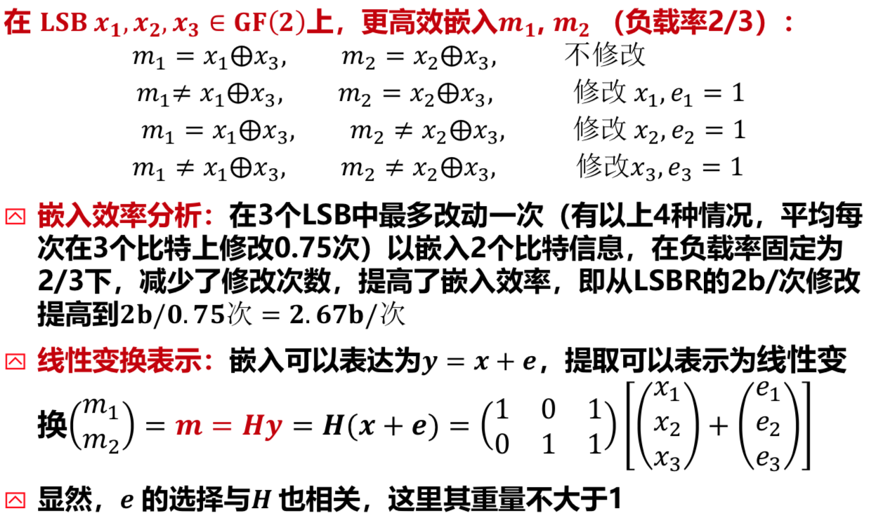
另一个启发示例

Slide 36
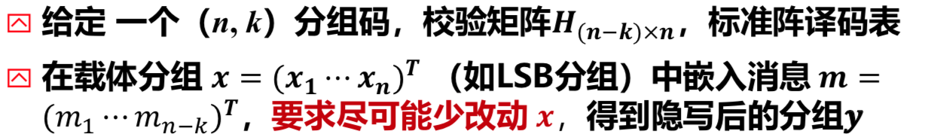
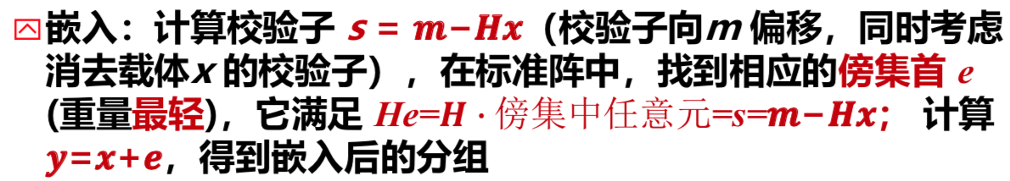
矩阵编码的一般形式

Slide 37
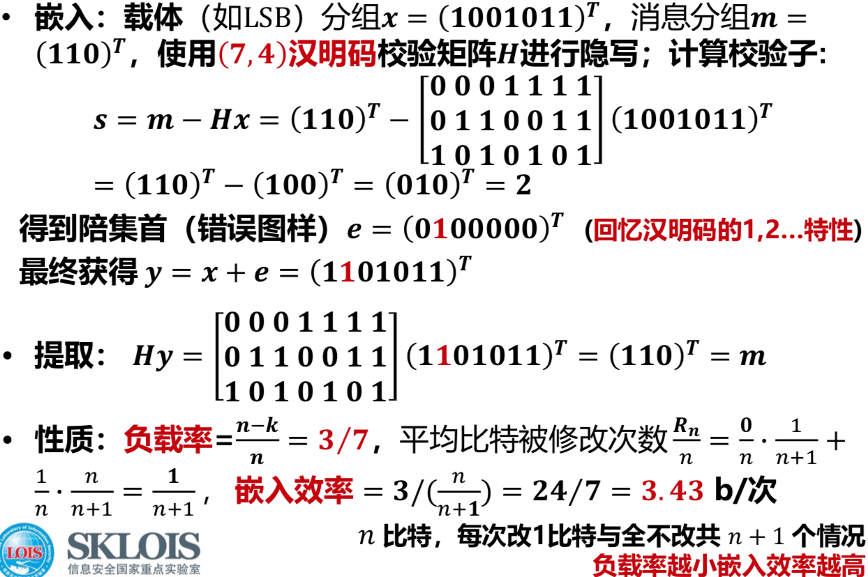
矩阵编码的示例

Slide 38
F5矩阵编码
F5实现了基于海明码的矩阵编码隐写，在一个分组上最多修改 𝑹 = 𝟏 次，采用的基本嵌入方法是基于F4。以上例已经给出了F5中隐写编码的一个具体实例

Slide 39
文献推荐阅读
[1] 《隐写学原理与技术》第4章
[2] J. Fridrich, D. Soukal. Matrix embedding for large payloads, IEEE Trans. Information Forensics and Security, 1(3): 390-395, 2006
– 矩阵编码的一般形式
[3] Y. Kim, Z. Duric, and D. Richards. Modified matrix encoding technique for minimal distortion steganography. In Proc. IH’06, LNCS 4437: 314 – 327, Springer-Verlag, 2007

Slide 40
安全隐写算法
矩阵编码
减少修改量
湿纸编码
解决非共享信道问题
最小失真代价隐写

Slide 41
基本概念（问题）
为了提高隐写安全，一般希望能够选择嵌入位置，在更加隐蔽区域的样点中嵌入信息，而在不够隐蔽处不嵌入或者少嵌入。（自适应隐写）
如何通知对方嵌入位置信息？需要额外的边信息进行共享？

Slide 42
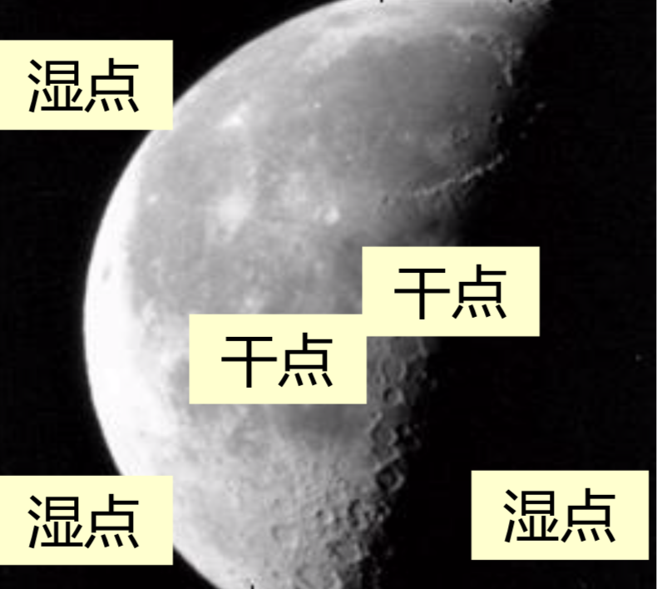
基本概念（问题）
湿纸编码(Wet Paper Coding)是一类解决以上问题的方法
把可以隐写的样点称为“干点(Dry Point)”，不准备隐写的样点称为“湿点(Wet Point)” 。

Slide 43
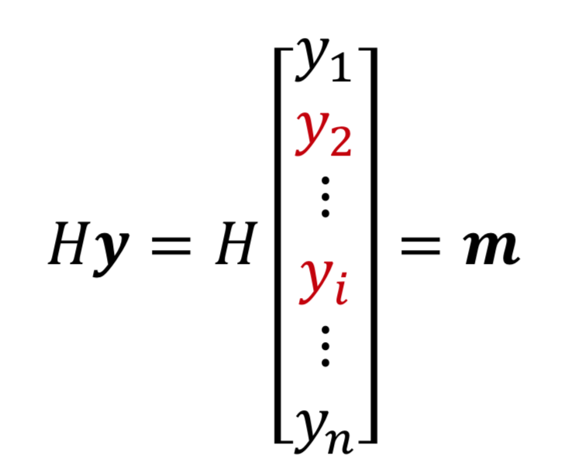
基本概念（问题）
采用湿纸编码，每次选择嵌入的样点是基于当前载体临时评估的，对不同载体选择的嵌入位置是不同的。通过收发双方共享的矩阵（密钥），在接收方不知道发送方所选择的嵌入位置的情况下，通过矩阵变换，可以正确提取出嵌入的信息。
通过修改干点值，满足以下提取方程，制约比较宽松

Slide 44
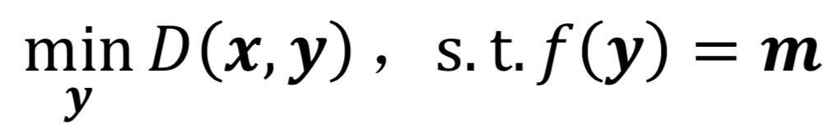
湿纸编码原理
给定载体𝒙和隐蔽信息𝒎，隐写编码过程 𝒙 → 𝒚 可表示为寻找满足如下条件的 𝒚
其中，映射𝑓由嵌入者和接收者秘密共享；函数𝐷(.,.) 衡量了嵌入前后载体的差异或者被检测代价，隐写编码在多个满足𝑓(𝒚) = 𝒎的𝒚 中，选择其中使𝐷(𝒙,𝒚) 最小的𝒚作为嵌入后的载体

Slide 45
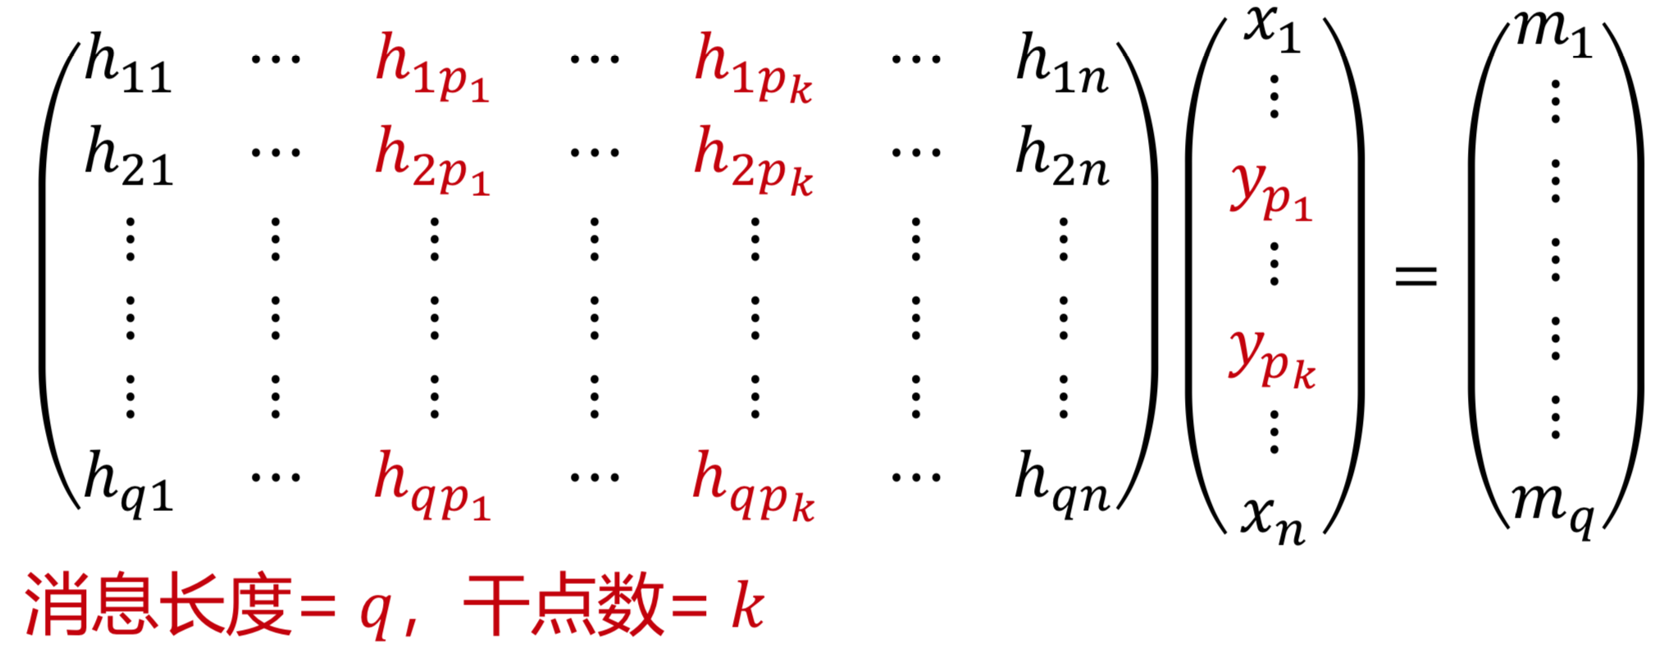
湿纸编码原理
湿纸编码的具体特点：在构造 𝐻𝒚 = 𝒎 的过程中，隐写算法仅仅修改了𝒙 的干点使之变为 𝒚，并且通过限定修改位置为干点降低𝐷(𝒙,𝒚)
设𝒙= {𝑥1 ,𝑥2 ,⋯,𝑥n} 中，第𝑝1,𝑝2,⋯,𝑝k个位置上为干点，其他为湿点，则嵌入修改后应满足:

Slide 46
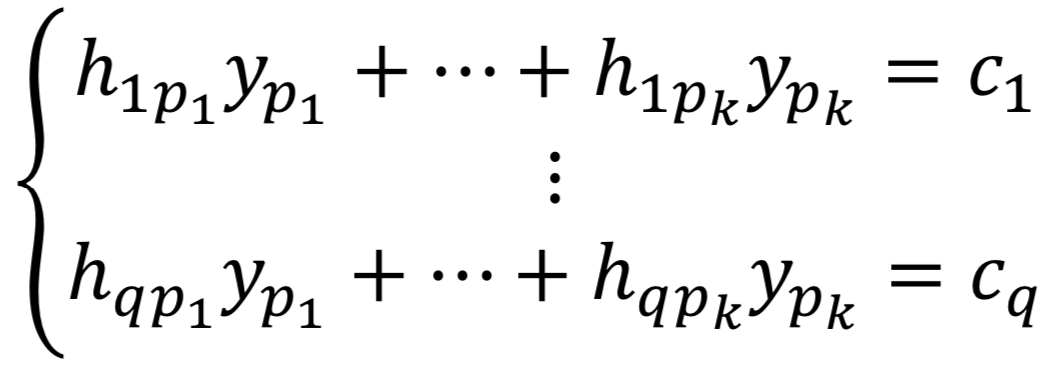
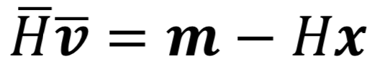
湿纸编码原理
提取方程
以上 𝑐𝑖 在给定 𝒙 和 𝒎 下是常数。
以上性质可以等价表示为
𝐻𝒗 = 𝐻(𝒚 − 𝒙) = 𝒎 − 𝐻𝒙
其中，𝒗 = 𝒚 − 𝒙，不是干点的位置 𝑣𝑖 = 0，上式可以表示为缩减的形式:

Slide 47
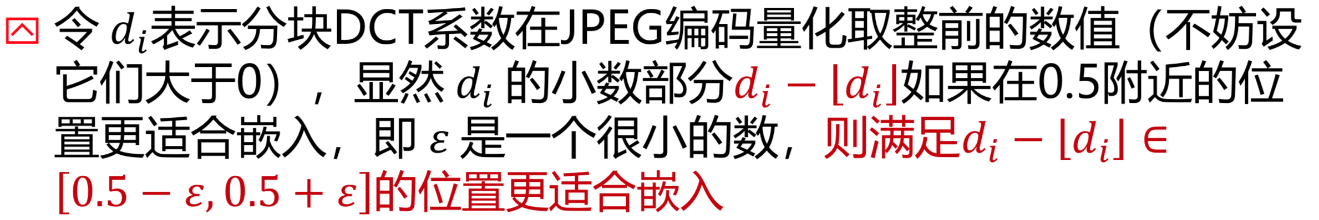
典型“干点”和“湿点”（低扰动量化点）
“干点”是更适合嵌入的载体样点，“湿点”是更不适合嵌入的载体样点。
目前存在判别载体样点是否适合嵌入的多种评估标准，比较典型的评估方法考察隐写引入的隐写噪声或者被检测风险

Slide 48
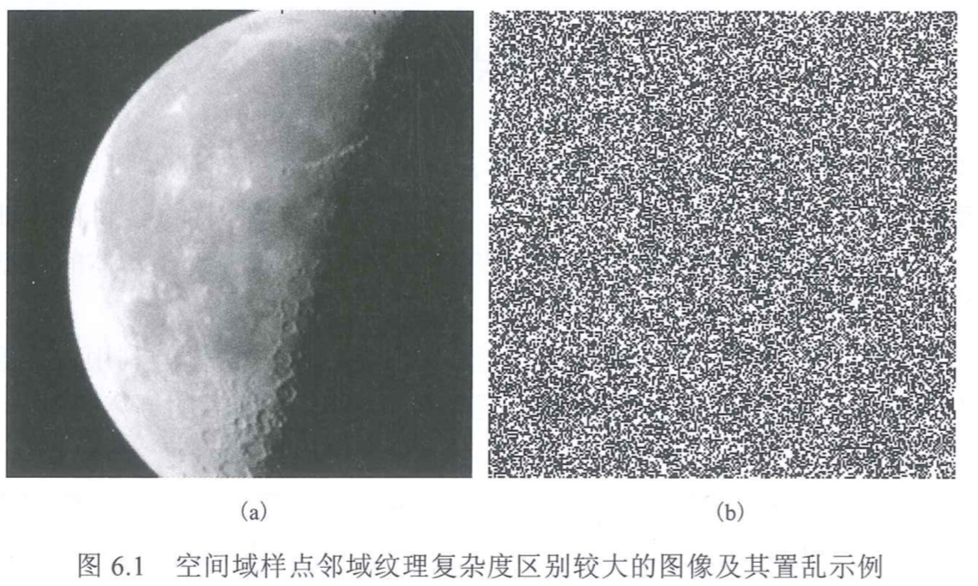
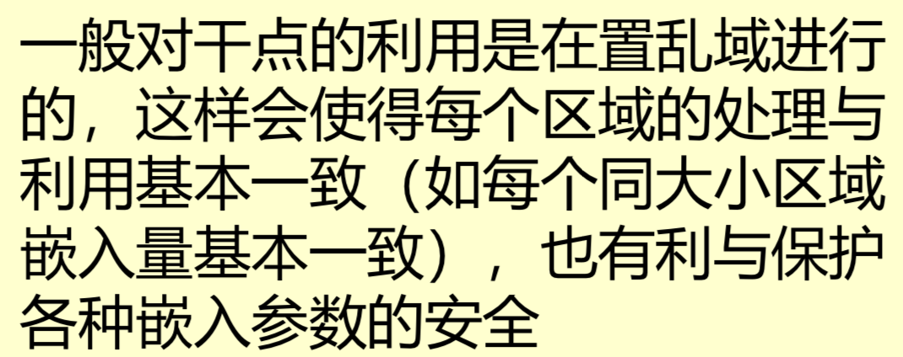
典型“湿点”与“干点” （高纹理点 ）
由于从纹理复杂度较高的区域提取的隐写分析特征较难被分类，因此，研究人员普遍认为这类区域中的样点更适合嵌入。
假设𝑁(𝑥𝑖)表示样点𝑥𝑖的邻域，而𝑐(𝑁（𝑥𝑖） )表示该样点的邻域复杂度，设 𝐶 是一个阈值，则可以在总共 𝑛 个系数中选择以下系数位置集合作为干点:

Slide 49
湿纸编码小结
优点
在一定程度上解决了动态选择更好嵌入位置的问题。
与矩阵编码不同，湿纸编码的自适应优化范围更大，选择嵌入点约束没有矩阵编码强。
存在问题
但是，湿纸编码仍然基于举证计算求解线性方程，一次处理优化的样点范围仍然有限，局限在在分段范围内。未能实现全局失真最小化的目标
将全部干点一视同仁，在自适应的程度上还有待优化。

Slide 50
安全隐写算法
矩阵编码
减少修改量
湿纸编码
解决非共享信道问题
最小失真代价隐写

Slide 51
最小失真代价隐写
最优嵌入理论
校验子格编码
自适应隐写

Slide 52
最优嵌入理论
最优嵌入（optimal embedding）
在一个风险评价方法下的最安全隐写
其中，风险评价指标普遍用总嵌入失真（embdedding distortion）或代价（cost）表示
因此，也被称为最小失真嵌入

Slide 53
最优嵌入理论
最优嵌入理论
研究在不同约束条件下有关最优嵌入信号的性质和获得方法等问题。
典型问题：
PLS: payload limited sender,在满足消息传输量的条件下获得总体失真最小的嵌入方式
DLS: distortion limited sender, 在满足一定失真的条件下使得消息传输量最大的嵌入方式

Slide 54
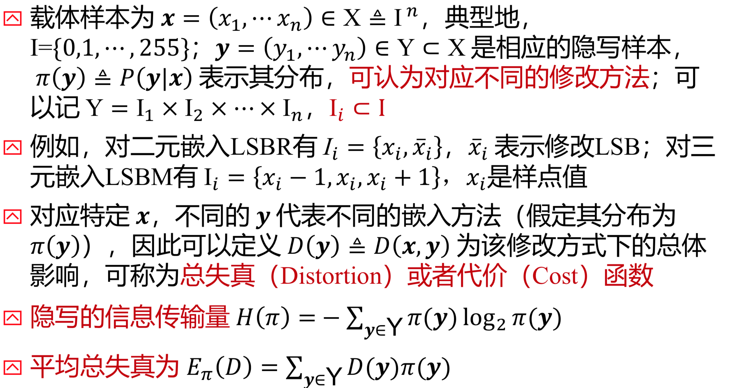
最优嵌入理论

Slide 55
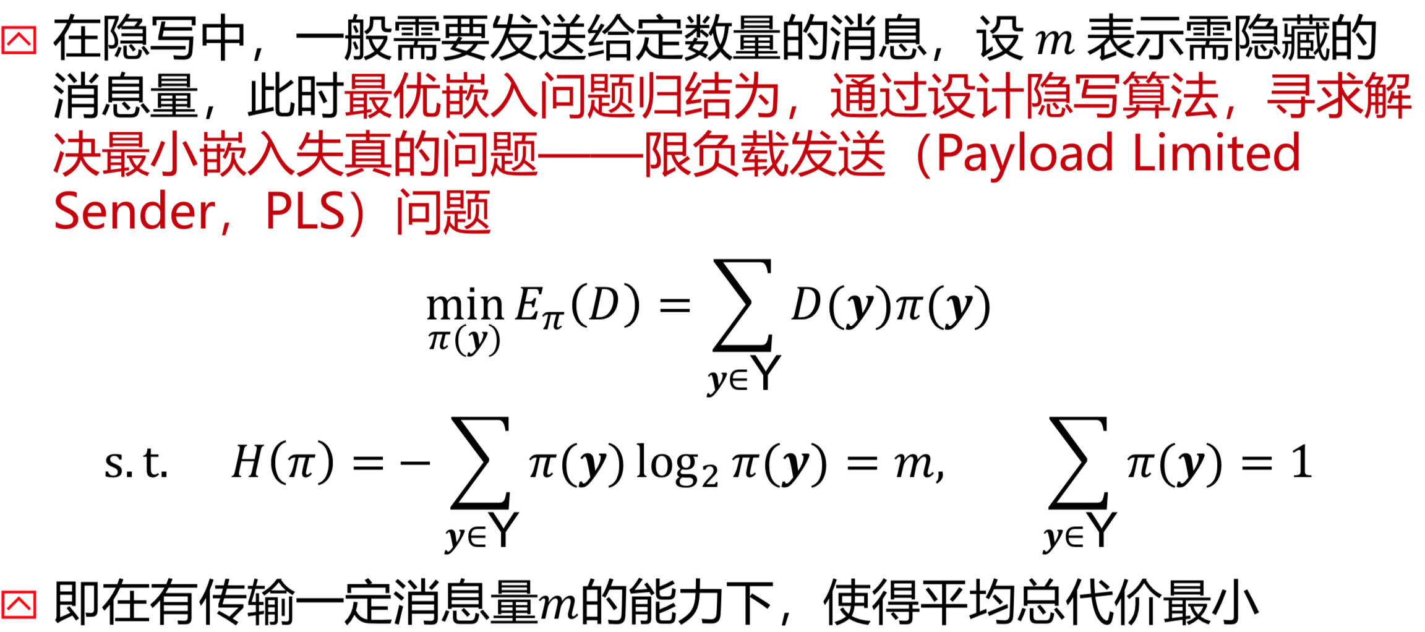
限负载发送 ( PLS )的最优嵌入问题

Slide 56
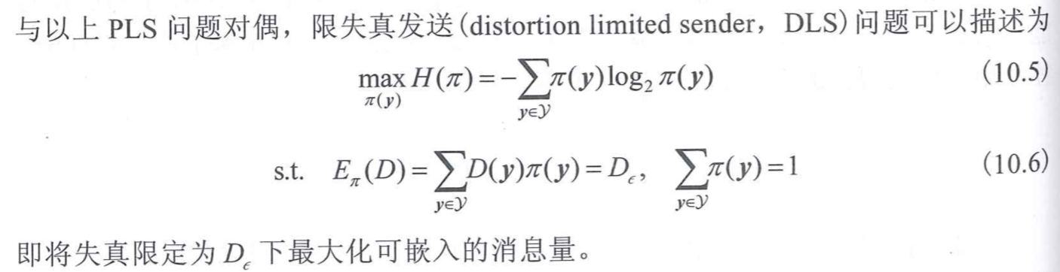
限失真发送 ( DLS )的最优嵌入问题

Slide 57
最小失真代价隐写
最优嵌入理论
校验子格编码（STC）
自适应隐写

Slide 58
具体的编码算法：STC
STC（syndrome-trellis code）校验子格编码
解决了矩阵编码，湿纸编码的问题
提供了求解加性模型PLS问题的方法
可以逐步基于局部性质进行优化，提前排除不可能达到的最优构造路线
其中，失真可以是嵌入次数，也可以是隐写安全的一般性指标，一般通过失真函数计算。

Slide 59
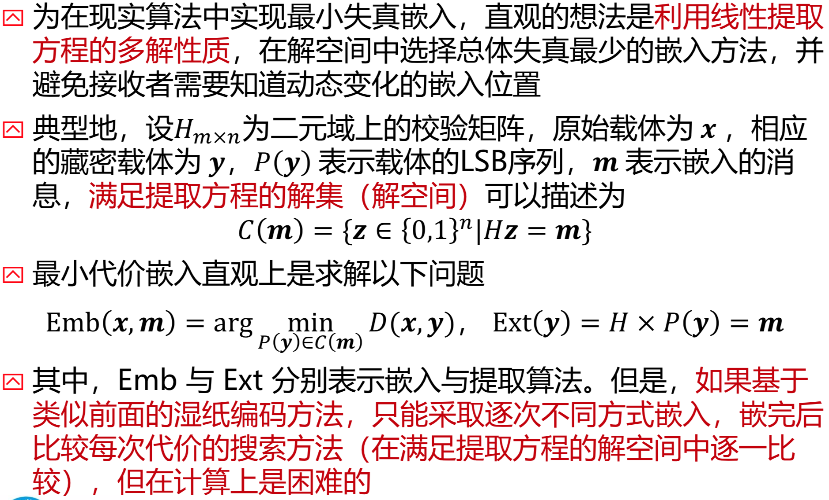
思路：线性提取方程的多解利用

Slide 60
STC 校验子格编码
基于以上思路，需要有一个计算上方便的总体失真最小化方案，至少需要避免对全部情况进行逐个尝试后再平局总失真的枚举方法，提前排除不够优化的情况
STC的特点
采用带状校验矩阵，提取方程的构造可以逐个子块进行，有利于提前排除非优化的构造路线。

Slide 61
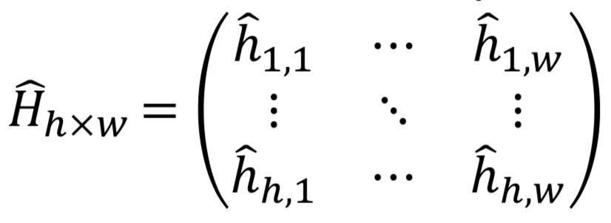
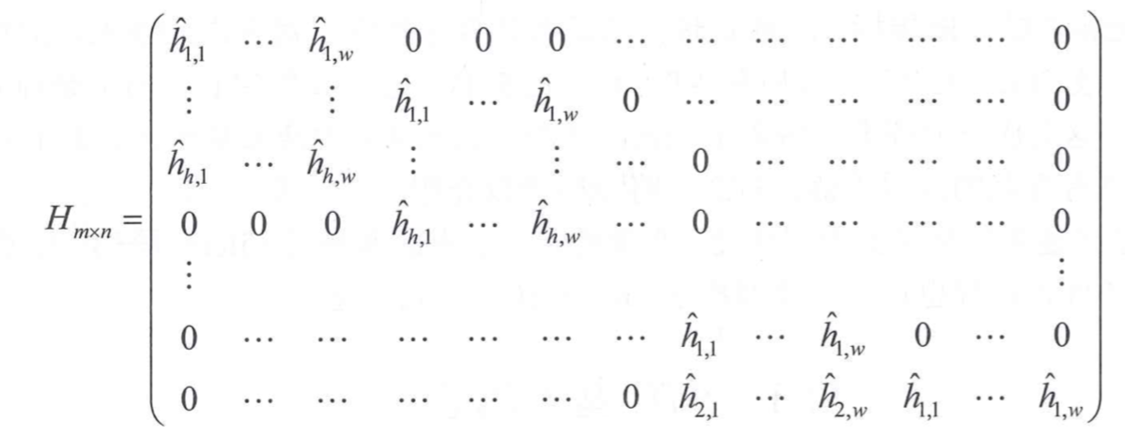
STC 校验子格编码
STC方法
由子矩阵（h*w）
按照矩阵对角线方向不断重复：将小矩阵摆放在上一个小矩阵的右侧并整体向下移动一行，最后形成如下带状矩阵 H(虽然最后几行复制不完整，但这不会影响嵌入和提取 )

Slide 62
STC 校验子格编码
求解
𝐻×𝑃(𝒚) = 𝒎
如果 𝐻 为校验矩阵，𝒎 就是校验子，因此STC编码可看作是通过逐步修改𝒙 或者通过逐步构造 𝒚 使得 𝐻𝒚 = 𝒎 并满足总体失真代价的和最小。
1/w为嵌入率

Slide 63
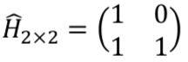
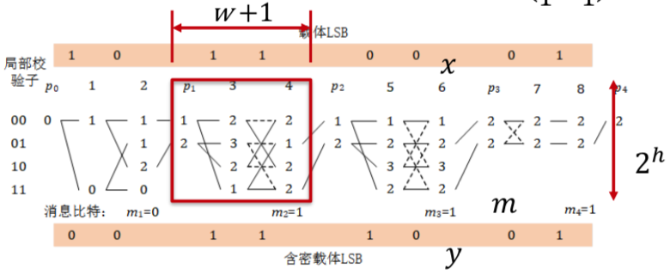
STC 的执行过程
STC的求解与路径优化过程可以通过格图表达，例：

Slide 64
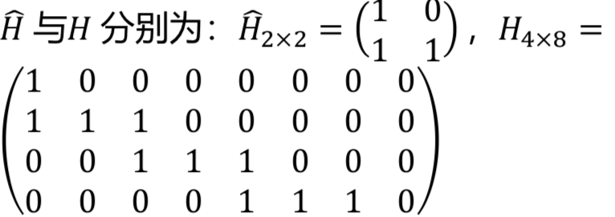
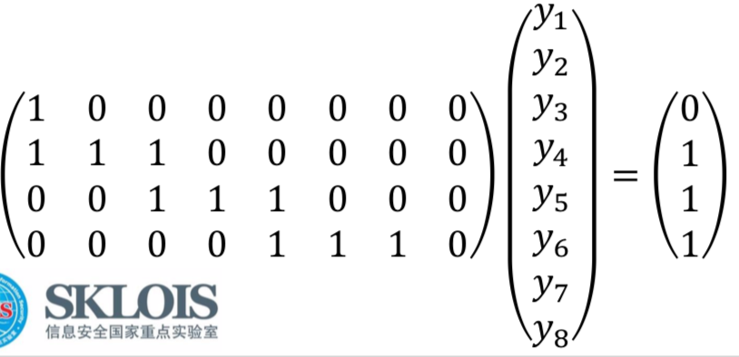
二元 STC 嵌入例子(问题描述)
在x = 10110001中嵌入m = 0111得到y = 00111001的过程， 失真代价为修改次数
即通过修改x为y使得以下成立且总修改次数最少:

Slide 65
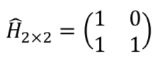
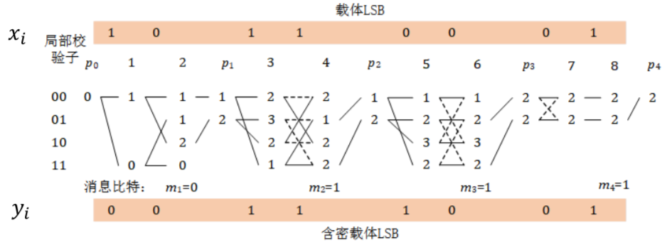
二元 STC 嵌入例子 (第 1 子块)
开始，初态为00; 对应𝑦 =1(无修改)， 可认为要在00初态上加第一列的 11，进入00 + 11 = 11态; 对应 𝑦 = 0 (修改)则不加入，保留在00 + 00 = 00状态，但代价为1次修改
从第2层的11态开始，若保持𝑦2 = 0 (无修改) ，则留在11 + 00 = 11态， 若改𝑦2 = 1 (修改) ，则进入11 + 10 = 01态，其中，10为 𝐻 的第2列元素;从第二层的00态开始，若保持𝑦2 = 0 (无修改) ，则留在00 + 00 = 00 态，若𝑦2 = 1 (修改) ，则进入00 + 10 = 10态

Slide 66
二元 STC 嵌入例子 (第 1 子块进入第 2子块 )
由于要求𝑚1 = 0，删除第1个子块的结束状态01与11上的路径
由于经过以上处理后𝑚1 = 0已经确保，在第1个子块的结束状态00与 10中删除此低位0，得到0与1，再在高位上补0，则进入第下一子块的局部校验子初态为00与01
显然，新加入的当前校验子状态有待下一个块的运算被更改

Slide 67
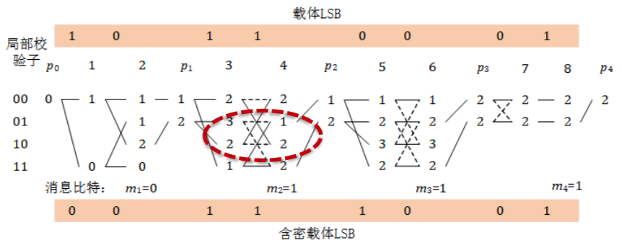
二元 STC 嵌入例子 (第 2 子块进入第 4子块 )
第2、3子块的处理类似第1子块，因此省略(注意高代价路径的削减) 进入第4子块的局部校验子初态为00与01，代价和均为2
第一层从00出发，若𝑦7 = 0(无修改)，保留在00，若𝑦7 = 1 (修改)，进入 00+01=01，但代价和为3;第一层从01出发，若𝑦7 = 0(无修改)，保留在01， 若𝑦7 = 1 (修改)，进入01+01=00，但代价和为3 (显然代价为3的都可丢弃)
第二层从01出发，若𝑦8 = 1(无修改)，则进入01+00=01，代价和仍为2，满足 𝑚4 = 1的要求;其他代价和为3的路径删除;而从第二层从00出发，若𝑦8 = 1(无 修改)，则进入00+00=00，代价和仍为2，不满足𝑚4 = 1的要求

Slide 68
文献阅读推荐
[1] 教材第11章
[2] T. Filler, J. Judas, J. Fridrich. Minimizing embedding impact in steganography using trellis-coded quantization. SPIE Electronic Imaging, Media Forensics and Security, SPIE Proceedings, Vol. 7541, Page 05-1-05- 14. 2010.
[3] T. Filler, J. Judas, J. Fridrich. Minimizing additive distortion in steganography using syndrome-trellis codes, IEEE Trans. Information Forensics and Security, 6(3): 920-935, 2011

Slide 69
最小失真代价隐写
最优嵌入理论
校验子格编码（STC）
自适应隐写

Slide 70
基本设计思想（概念）
自适应隐写的主要目的：在负载率一定条件下最小化总失真
一般来说，由于隐写修改样点之间的相互干扰，总失真只能基于一定的假设估算，前面提到的加性模型是最常用的总失真估算模型，STC编码是实现该模型下总失真最小的基本途径
当前能够进行总体优化的自适应隐写均采用STC编码。

Slide 71
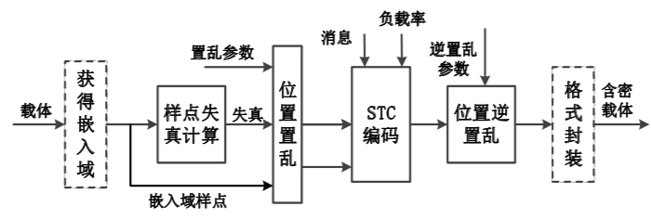
基本设计思想（概念）
自适应隐写的设计主要包含
失真函数的设计
应用STC编码
两个环节，其中，失真函数的设计与隐写的嵌入域非常相关

Slide 72
基本设计思想（概念）
由于隐写分析在纹理复杂区的分类效果较差，因此，当前的失真函数设计普遍采用高纹理区失真值较低的原则;
一些失真函数的设计也考虑了对统计分布特性的影响，对引起分布变化更明显的区域，失真函数一般被设计为输出较高的值

Slide 73
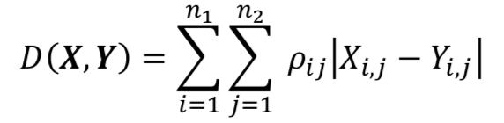
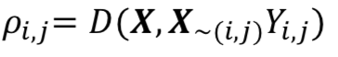
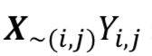
基本设计方法
在限定负载率下，加性模型下的自适应隐写基于STC编码最小化各个样点上的失真和
𝐷(𝑿,𝒀) :对实际总失真的估计，载体𝑿与含密载体𝒀的尺寸是 𝑛1 × 𝑛2, 𝜌𝑖𝑗 是单点失真函数,估计仅单点被修改的失真。
其中， 表示仅仅将𝑿中𝑋i j 改为𝑌I j 的版本

Slide 74
自适应隐写算法
自适应隐写算法的主要差异在于对 𝜌𝑖,𝑗 的定义
空间域自适应隐写
变换域自适应隐写

Slide 75
空间域自适应隐写
空域自适应隐写的失真函数一般在空间域设计，典型的是 HUGO(Highly Undetectable steGO)隐写
由于小波变换是时频变换，同时包含载体局部的空间信息与频率信息，因此，也可以在小波域设计失真函数，典型的是 WOW(Wavelet Obtained Weights)与S-UNIWARD (Spatial-UnIversal Wavelet Relative Distortion)隐写
以上两种情况下设计的失真函数均在较高纹理区输出较小值， 但是在具体计算上有不同，造成安全性的差异

Slide 76
HUGO
HUGO是最早采用STC的自适应隐写，显著提高了空间域图像 隐写的安全。
由于SPAM二阶特征能够很好地反映空间域隐写 带来的扰动，具有一定的通用性，因此，HUGO的直接设计目的是使得空间域隐写能够抵御基于SPAM特征的隐写分析。
为此，HUGO隐写基于SPAM二阶特征构造失真函数

Slide 77

HUGO(SPAM回顾)

Slide 78

HUGO 的总失真函数

Slide 79

HUGO 的单点失真函数

Slide 80
HUGO 嵌入算法
基于以上失真函数，HUGO算法基于STC编码实现空域自适应 ±1隐写，为了实现部分非加性效果技术，还提供了模型矫正 (Model Correction)选项
模型矫正功能:先进行STC计算但暂不修改，而是确定需要修改 位置;在嵌入过程中逐步针对每个待修改样点再次计算当前的 +1失真与-1失真，选择其中失真小者对应的修改方式

Slide 81
JPEG域自适应隐写
JPEG域自适应隐写需要估计修改每个可嵌入JPEG系数的单点失 真
一般可以变换到空间域或者小波域进行设计，原则也是将扰动尽 量限制在纹理区，典型的是J-UNIWARD(JPEG-UnIversal Wavelet Relative Distortion)隐写
也可以直接在JPEG域进行失真函数的设计，设计的原则是，尽量选择对JPEG系数分布特性扰动小的位置进行嵌入，典型的是 UED(Uniform Embedding Distortion)隐写

Slide 82

J-UNIWARD(失真函数)
设 𝐽−1(𝑿)与𝐽−1(𝒀)表示JPEG解码到空间域的操作，则 J-UNIWARD的总失真函数定义为:
其中，𝐷 是S-UNIWARD的总失真函数，待定系数𝜎 > 0 在实验中取为2−6
单点失真函数为 𝜌 = 𝐷′(𝑿, 𝑿 𝑌 ); 这里， 𝑖, 𝑗为JPEG量化DCT系数的坐标

Slide 83



J-UNIWARD的安全性
在JSRM通用隐写分析下， J-UNIWARD比UED的抗检能力更强，安全性显著超出非自适应的JPEG隐写nsF5.
图分别为在质量因子QF为75、85与95 三组样本下测试

Slide 84
矩阵编码/湿纸编码/最优编码区别
矩阵编码：𝐻为校验矩阵，𝐷(𝒙,𝒚)为嵌入过程中分组修改位置的数量；
湿纸编码：𝐷(𝒙,𝒚)是嵌入造成的系数幅值偏差；
STC编码：𝐷(𝒙,𝒚)是嵌入引起的局部失真代价总和(整体最小) ；

Slide 85
文献推荐阅读
[1] 教材第12章
[2] T. Pevny, T. Filler, P. Bas. Using high-dimensional image models to perform highly undetectable steganography. In Proc. IH 2010, LNCS 6387, pp. 161–177, Springer, 2010.
[3] V. Holub, J. Fridrich. Designing steganography distortion using directional filters. In Proc. WIFS 2012, Tenerife, Spain, December 2-5, pp. 234-239, 2012.
[4] V. Holub, J. Fridrich, and T. Denemark. Universal distortion function for steganography in an arbitrary domain. EURASIP Journal on Information Security 2014, 2014: 1
[5] L. Guo, J. Ni, Y. Q. Shi. An efficient JPEG steganographic scheme using uniform embedding. In Proc. WIFS 2012, Tenerife, Spain, December 2-5, pp. 169-174, 2012.

Slide 86
Outline
一、隐写分布特性保持
二、安全隐写算法
三、隐写及隐写分析技术现状及趋势

Slide 87
提 纲
深度学习总体介绍
一
深度学习与隐写分析
二
深度学习与隐写术
三
四
深度学习的未来思考

Slide 88
一
深度学习总体介绍

Slide 89
深度学习的发展历程——标志性事件
GoogleNet
VGG
GAN
BP算法
CNN
AlexNet
Dropout
AlphaGo
WaveNet
DBN
1980s
2006
2012
2014
2016
1960s
1990s
2011
2013
2015
2017
感知机
决策树
SVM
AdaBoost
随机森林
ReLU
ZFNet
Maxout
ResNet
AlphaZero
DenseNet
Capsule

Slide 90








深度学习的应用
自动驾驶
人脸识别
语音识别
目标检测
医疗
棋类对弈
机器翻译
绘画

Slide 91
深度学习的下一站
攻占新的领域
2011年——语音识别
2012年——计算机视觉
2013年——自然语言处理
拥抱传统技术
Deep SVM [Abdullah, 2009] [Tang, 2013]
Deep Clustering [Hershey, 2016] [Luo, 2017]
Deep Forest [Zhou, 2017]
深度学习与信息隐藏？

Slide 92
二
深度学习与隐写分析

Slide 93
传统隐写分析的过程及特点
隐写分析 = 特征 + 分类器
特征：滤波器计算残差，残差统计提取特征
分类器：有监督训练二类分类器
特点——两段式结构
特征：手工构造，启发式，需要一定领域知识（domain knowledge ）
分类器：优化过程与特征提取相互独立

Slide 94
传统隐写分析发展历程
空域特征
SPAM → SRM → PSRM → PDASS → TLBP
tSRM → maxSRM → σSRM
频域特征
PEV → JRM → DCTR → PHARM → GFR
SCA-DCTR/PHARM/GFR
分类器
SVM → Ensemble Classifier

Slide 95

空域隐写分析示例——YeNet
YeNet^{[5]}的特点
第一层使用30个SRM的卷积核，可学习更新
混合激活函数：TLU和ReLU
CNN模型考虑选择通道（ selection channel ）
[5] Ye J, Ni J, Yi Y. Deep learning hierarchical representations for image steganalysis. IEEE TIFS, 2017, 12(11): 2545-2557.

Slide 96
空域隐写分析——YeNet
YeNet解释
30个SRM卷积核：可更新的卷积核能够学习更多有效的特征，增加卷积核的数量能够提升特征学习的多样性
TLU激活函数：TLU能够更好的适应隐写噪声的分布，收敛速度快，学习到的卷积核区分性更好
选择通道：借鉴传统自适应隐写分析，考虑隐写嵌入的不同位置，重点区域重点照顾
YeNet的检测能力
BOSSbase + BOWS2图像库：YeNet及其自适应版本的检测能力显著超越SRM和maxSRMd2

Slide 97
基于深度学习的隐写分析总结
计算有效的残差信号
固定高通滤波核（KV核或更多核），作为独立的预处理层，核参数不更新^{[2][3][4][6][7][8][9][12][14]}
固定高通滤波核（KV核或更多核）初始化第一层卷积层，核参数可学习更新^{[1][5][11][13]}
提高残差信号的多样性
多个高通滤波核 ^{[2][5][11]-[14]}
混合网络模型 ^{[12][13]}

Slide 98
基于深度学习的隐写分析总结
减少残差信号的损失
Average pooling代替Max pooling ^{[2]-[8], [11]-[14]}
Overlapped pooling ^{[3][6][7][8]}
禁用pooling层^{[10]}或仅前端禁用pooling层^{[5][11][13][14]}
获取更多图像全局统计信息
Large Convolution Filter^{[10]}
Large pooling size^{[2][12]}或Global pooling^{[4][8][13][14]}

Slide 99
三
深度学习与隐写术

Slide 100
传统隐写术的特点
图像隐写术 = 图像载体 + 秘密信息 + 嵌入/提取算法
图像载体：现成的自然图像（空域或JPEG）
嵌入算法：隐秘通讯的安全性
提取算法：隐秘通讯的正确性
非自适应隐写术
安全性需求：修改得“少”
实现方法：隐写码（矩阵编码，WPC，BCH）
自适应隐写术
安全性需求：修改得“好”
实现方法：修改失真代价 + STC码

Slide 101
隐写术与生成对抗网络的比较

Slide 102

对抗学习隐写术——SGAN/SSGAN
SGAN^{[15]}/SSGAN^{[16]}的原理
生成器G生成图像载体，判别器D区分载体是否是真实载体，判别器S（隐写分析）评价生成的图像载体在隐写嵌入之后的安全性
在优化判别器D的同时优化隐写分析判别器S
[15] Volkhonskiy D, Nazarov I, Borisenko B, et al. Steganographic generative adversarial networks. arXiv, 2017.
[16] Shi H, Dong J, Wang W, et al. SSGAN: Secure steganography based on generative adversarial networks. arXiv, 2017.

Slide 103

对抗学习隐写术——HayesGAN
HayesGAN^{[18]}的原理
生成器G生成载密图像，判别器D提取嵌入的秘密信息，判别器S（隐写分析）评价生成的载密图像的隐写安全性
[18] Hayes J, Danezis G. Generating steganographic images via adversarial training. NIPS, 2017: 1951-1960.

Slide 104

对抗学习隐写术——HayesGAN
HayesGAN的特点
一个生成器和两个判别器
直接生成载密图像，不需要专门实现隐写方法
信息提取过程通过训练网络（判别器）来实现
HayesGAN的安全性
不能保证完全正确提取嵌入的秘密信息
隐写安全性弱于传统自适应隐写术
不同隐写分析方法对生成图像（0.4bpp）的检测正确率

Slide 105
对抗学习隐写术总结
对抗学习生成载体图像（cover）
生成器 + 载体图像判别器 + 隐写分析判别器
应用传统隐写术进行嵌入，秘密信息正确提取
对抗学习生成载密图像（stego）
生成器 + 信息提取判别器 + 隐写分析判别器
无需实现具体隐写过程，不能保证正确提取
对抗学习生成修改失真代价
生成器 + 隐写分析判别器
应用传统自适应隐写框架进行嵌入，正确提取

Slide 106
四
隐写及隐写分析的趋势

Slide 107
深度学习的未来思考——隐写分析
端到端学习过程
其它深度学习模型
隐写分析失配问题
小样本量的深度学习训练问题
任意尺寸的图像的输入问题
深度学习的定量隐写分析

Slide 108
深度学习的未来思考——隐写术
应用隐写领域知识设计深度学习模型
深度学习隐写术的嵌入效率问题
嵌入与提取的一致性问题
推广到更多的多媒体载体

Slide 109
参考资料
一、隐写分布特性保持
隐写学：第3章
二、隐写分析技术
隐写学：第5，8，9，13章
三、安全隐写算法
第4，6，7，10，11，12 章
四、隐写及隐写分析技术现状及趋势
隐写学：第14，15章

Slide 110
课后作业
文献阅读
给大家提供6类隐写技术文献，作为教材内容的扩充。
每位同学选择一篇文献进行阅读，整理文献阅读报告。
鼓励对论文中的算法进行代码实现。

Slide 111
谢 谢！

